Slide 1
Національна асоціація адвокатів України
Центр досліджень адвокатури і права
Серія «Регіональна історія адвокатури»
КИЇВСЬКА АДВОКАТУРА НА ЗЛАМІ ЕПОХ:
ВИТОКИ, ДОЛІ, РЕПРЕСІЇ

Slide 2
Зміст
Гвоздій В. Передмова
Василик І. Київська адвокатура на зламі епох
Вступ
Розділ 1. Витоки Київської школи права.
Розділ 2. Київська міська та київська губернська адвокатура у 1920-х – 1930-х роках XX століття.
Розділ 3. Адвокатура в УРСР у 1930-х роках. Розгортання політичних репресій проти київських адвокатів та юристів у 1937 – 1938 роках.
Розділ 4. Київські адвокати, професори права, правознавці й правники – жертви Великого терору.
Розділ 5. Інструментарій та результати втілення «революційної правотворчості» у Великому терорі 1937 – 1938 років.
Документальний додаток
Київські присяжні повірені
Фотододатки
Джерела і література
Список скорочень
Іменний покажчик
Філімоніхін В. О.
Київська адвокатура на зламі епох: витоки, долі, репресії. Монографія. Серія «Регіональна історія адвокатури», Том 3. К.: КВІЦ, 2022. 644с.

Slide 3
Початок адвокатського самоврядування у Києві
Адвокатське самоврядування на українських землях, що входили до складу Російської імперії, було організоване внаслідок судової реформи 1864 року.
В Україні було утворено лише дві ради присяжних повірених: Харківська та Одеська. Створення адвокатського самоврядування у Києві тривалий час заборонялося царською адміністрацією.
Проте, при Київському окружному суді існував прототип такої ради – Розпорядчий комітет консультації присяжних повірених, який об’єднував київську адвокатуру. Ініціатором його створення був видатний київський адвокат Олександр Соломонович Гольденвейзер.
У березні 1916 року відбулись вибори першої в історії київської адвокатури Ради присяжних повірених, на яких головою Ради обрали Дмитра Григоровича-Барського. У справді демократичний спосіб київські адвокати нарешті отримали таке довгоочікуване самоврядування. Київській раді присяжних повірених вдалося проіснувати з кінця березня 1916 року і до кінця осені 1919 року, коли у Києві владу захопили більшовики.
На 1917 рік у Києві працювало 755 присяжних повірених і їх помічників. У книзі вперше зібрано їх імена.

Slide 4
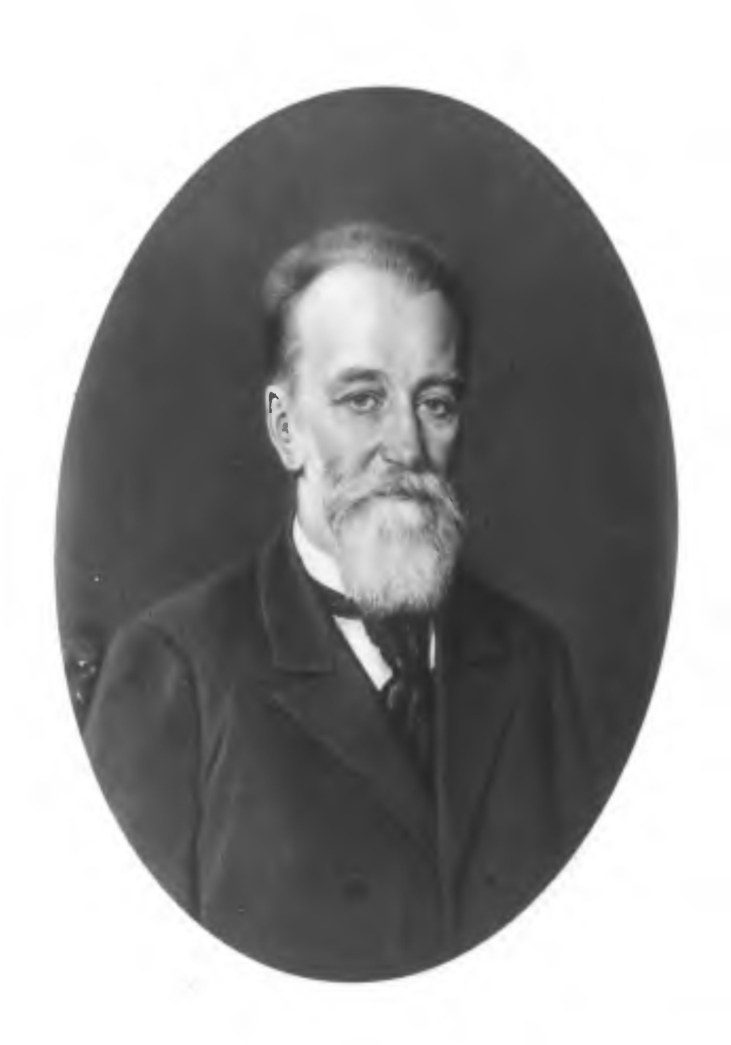
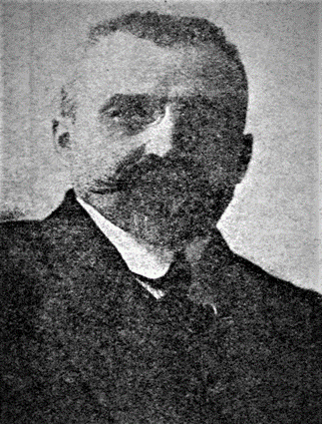
Організатори та очільники київської адвокатури
Олександр Соломонович Дмитро Григорович-Барський
Гольденвейзер (1855 – 1915) (1871 – 1958)

Slide 5
Київська школа права: витоки
Наприкінці XIX – на початку ХХ століть Київ став центром розвитку правничої науки і осередком становлення адвокатури. У столиці судового округу та університетському місті з юридичним факультетом, тут навчалися та працювали представники адвокатської професії.
Більшість київських адвокатів були випускниками юридичного факультету Київського університету Святого Володимира, який готував фахівців у галузі права з 1835 року. Першим професором і завідувачем кафедри римського права на юридичному факультеті був Олександр Міцкевич – рідний брат видатного польського поета Адама Міцкевича.
В університеті сформувалися наукові школи правників-романістів К.Мітюкова та цивілістів В.Демченка. Кафедру кримінальних законів очолював професор кримінального права, перший декан юридичного факультету І.Данилович.
Засновником наукової школи кримінального права був професор Олександр Кістяковський. Поруч з науковою і педагогічною працею він займався адвокатською практикою, а також громадською діяльністю: був депутатом Київської міської думи, а з 1879 року очолював Київське юридичне товариство.

Slide 6
Київська школа права: творці та сподвижники
Голова Київського юридичного
товариства, професор
кримінального права, адвокат
Олександр Кістяковський
Викладачі юридичного факультету Київського університету Святого Володимира.
Фото початку ХХ століття

Slide 7
Київська адвокатура під час Української революції 1917 – 1921 років
22 адвокати були членами Української Центральної Ради – представницького органу
українського народу, а з листопада 1917 року – парламенту Української Народної Республіки.
Адвокати були обрані міськими головами і депутатами органів місцевого самоврядування, розбудовували мережу політичних партій, засновували і розвивали громадські організації.
Серед прізвищ відомих адвокатів – київський міський голова Євген Рябцов,
один із засновників Української Центральної Ради і заступник її голови Федір Крижанівський,
член Центральної Ради та ідеолог українського самостійництва – Микола Міхновський, міністр польських справ Української Народної Республіки – Мечислав Міцкевич та багато інших.
У добу Української революції 1917 – 1921 років була створена перша професійна організація правників-українців – Українське правниче товариство, серед засновників якого були адвокати Михайло Ткаченко, Андрій Яковлів, Валентин Садовський.

Slide 8
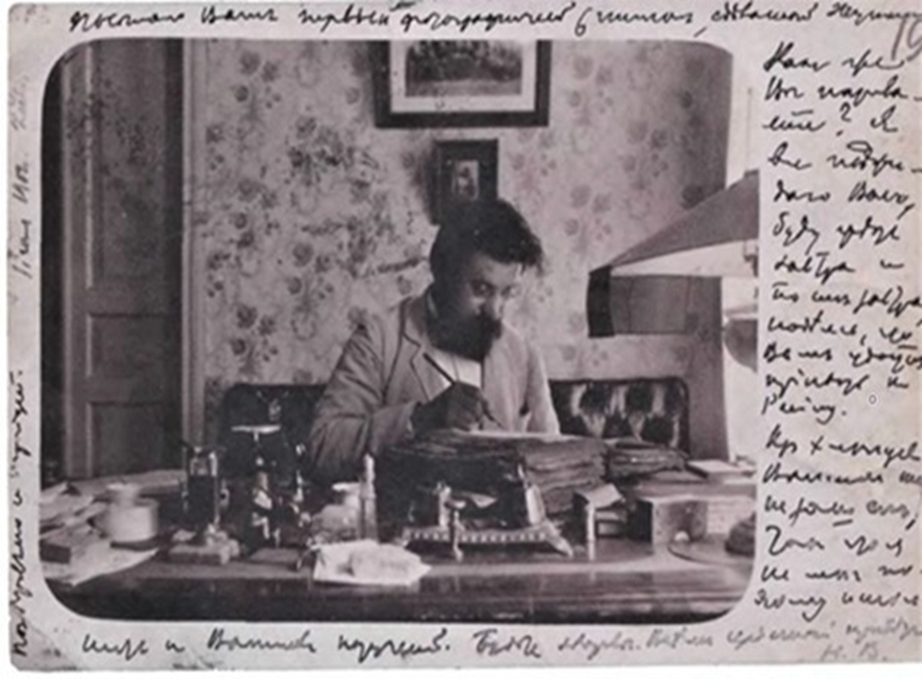
Київські адвокати – творці української державності
Михайло Ткаченко, київський адвокат,
перший голова Українського
Правничого Товариства, генеральний
секретар судових справ, міністр
внутрішніх справ УНР (1917 – 1918 рр.)
Микола Василенко, адвокат, історик права,
Голова Ради міністрів, міністр освіти Української держави (1918 р.), голова Державного Сенату, Президент Української академії наук (1921 – 1922 рр.)

Slide 9
Київська школа права у 1920-1930-х рр.: розквіт і розгром
У 1918 році створено першу Комісію для вивчення звичаєвого права при Українській академії наук, що дозволило розвиватися українській юридичній науці надалі в рамках Академії Наук. На початку 1920‑х років була організована академічна Комісія для виучування західноруського і звичаєвого права, яку очолив Оникій Малиновський. Найбільш діяльними співробітниками стали Р.Безпалов, О.Добрий, Є.Єзерський, В.Камінський, М.Товстоліс, Б.Язловський.
У Всеукраїнській академії наук (ВУАН) діяли секції: публічного права (очолив Оникій Малиновський. До роботи у секції були залучені С.Борисенок, В.Яновський, В.Воблий) та цивільного права (голова Арнольд Кристер)
У лютому 1934 року внаслідок посилення репресій проти вчених ВУАН Комісію для виучування звичаєвого права остаточно ліквідували, а під час Великого терору С. Борисенка, А. Кристера, І. Черкаського, Б. Язловського розстріляли.

Slide 10
Адвокати – представники київської школи права – члени Всеукраїнської Академії Наук
Комісія для виучування історії західноруського і українського права ВУАН. Зліва направо внизу: адвокати Л. Окиншевич, М. Василенко, С. Іваницький-Василенко; вгорі: І. Черкаський, І. Балинський, С. Борисенок

Slide 11
Київська губернська колегія захисників
(1920 – 1930-ті рр.)
У радянському праві 1920-х років адвокатура отримала нову законодавчо оформлену назву своєї професії – захисник.
1923 рік – створено Київську губернську колегію захисників.
229 захисників увійшли до першого складу колегії, з них 133 по Києву і 96 по округах Київщини.
4 березня 1923 року у приміщенні Київського губернського суду відбулися вибори першого складу Президії Київської губернської колегії захисників. Головою Президії було обрано Болеслава Скарбека.
До складу першої Президії Київської губернської колегії захисників увійшли: один із найбільш досвідчених тогочасних криміналістів Микола Пухтинський; цивілісти, які мали найбільший авторитет серед юристів та популярність серед населення – Григорій Лазарєв та Ісак Пекар. Найбільш активними серед членів Президії були: Ілля Крігель, Микола Пухтинський та Семен Ратнер – досвідчені адвокати старшого покоління.
1923 рік – 6 юридичних консультацій у Києві надали допомогу 5500 громадянам.
1927 рік – кількість звернень громадян до юридичних консультацій – 26000.

Slide 12
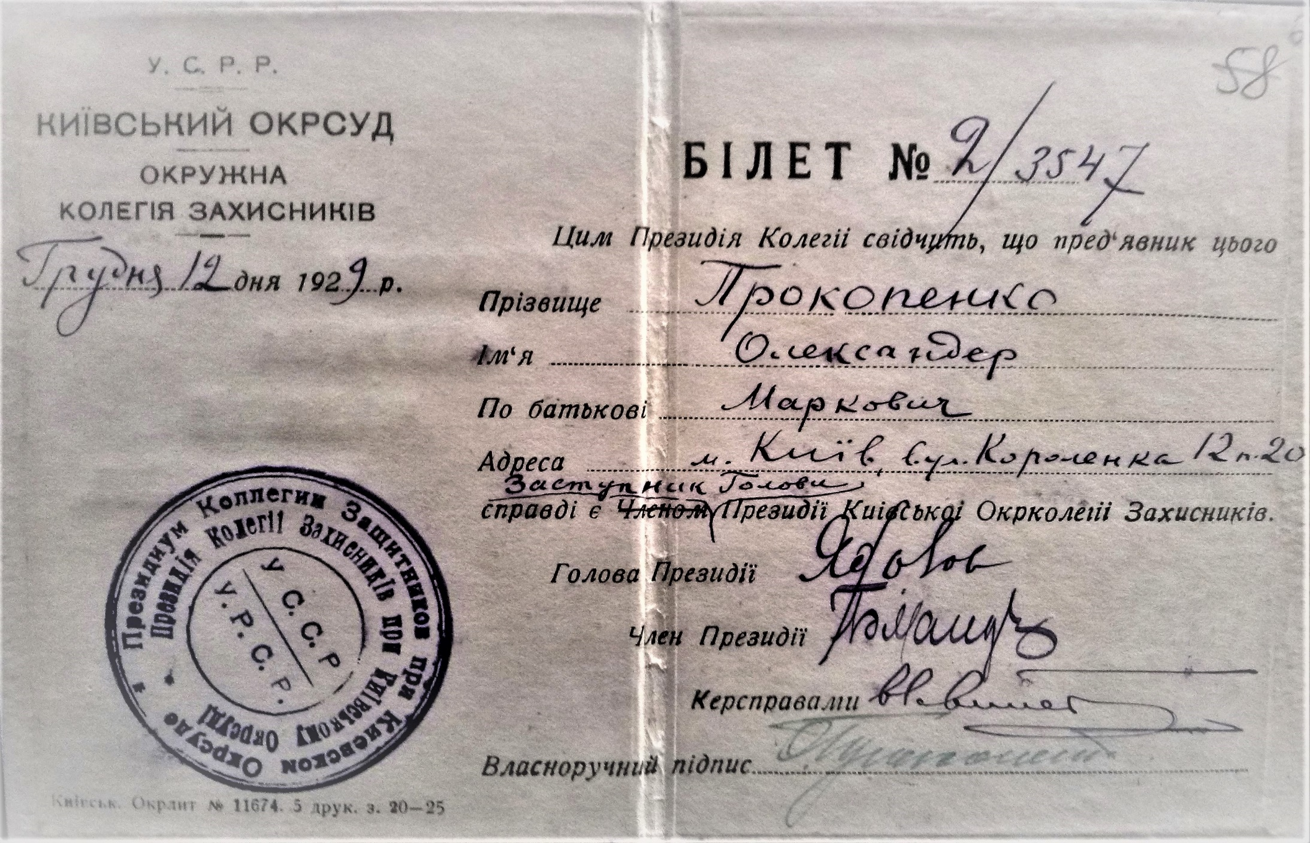
Посвідчення Заступника Голови Президії Київської Окружної колегії
Захисників при Київському окружному суді
Олександра Марковича Прокопенка. 12 грудня 1929 р.

Slide 13
Розгортання політичних репресій проти київських адвокатів та юристів у 1937–1938 роках
Після захоплення влади в Україні більшовиками, упродовж 1920-х –1930‑х років морально та фізично була знищена стара університетська професура Київського університету. Через деякий час розігнали юридичні установи Всеукраїнської Академії наук. Розпочалися репресії проти адвокатів і Трагічним наслідком Великого терору стало «репресоване правознавство».
Аналіз радянського судочинства 1930‑х років вказує на те, що розширення прав адвоката, зокрема, в кримінальному процесі, постійно супроводжувалось встановленням більш пильного контролю над адвокатурою, яку ставили в залежність від державного апарату.
15 жовтня 1937 року Народний комісаріат юстиції УРСР затвердив Наказ про колегії захисників, в якому вказувалось, що судовий захист і юридичну допомогу громадянам, державним і громадським організаціям колегії захисників надають через юридичні консультації. Перехід адвокатури на колективні форми організації діяльності адвокатів, з однієї сторони об’єднало їх, а з іншої сторони дозволило посилити втручання у їх професійну діяльність. Наказ НКЮ УРСР тотально підпорядковував київську адвокатуру органам каральної юстиції УРСР.
У 1937 році відбувся погром київської адвокатури, в результаті якого багато адвокатів і правників було розстріляно в підвалах НКВС. Розправа над київською адвокатурою й сьогодні залишається «білою плямою» в історії.
Формальним початком подій, що привели до нищення Київської колегії захисників стали скарги на начеб-то систематичні порушення нею принципів «радянської демократії», затискання самокритики, неправильну організаційну побудову захисту та оплату праці членів колегії.
Київській колегії захисників поставили у вину те, що її члени мали право вибирати: або працювати у колективі або працювати індивідуально. Звісно, що більша частина членів колегії обирала індивідуальну роботу.

Slide 14
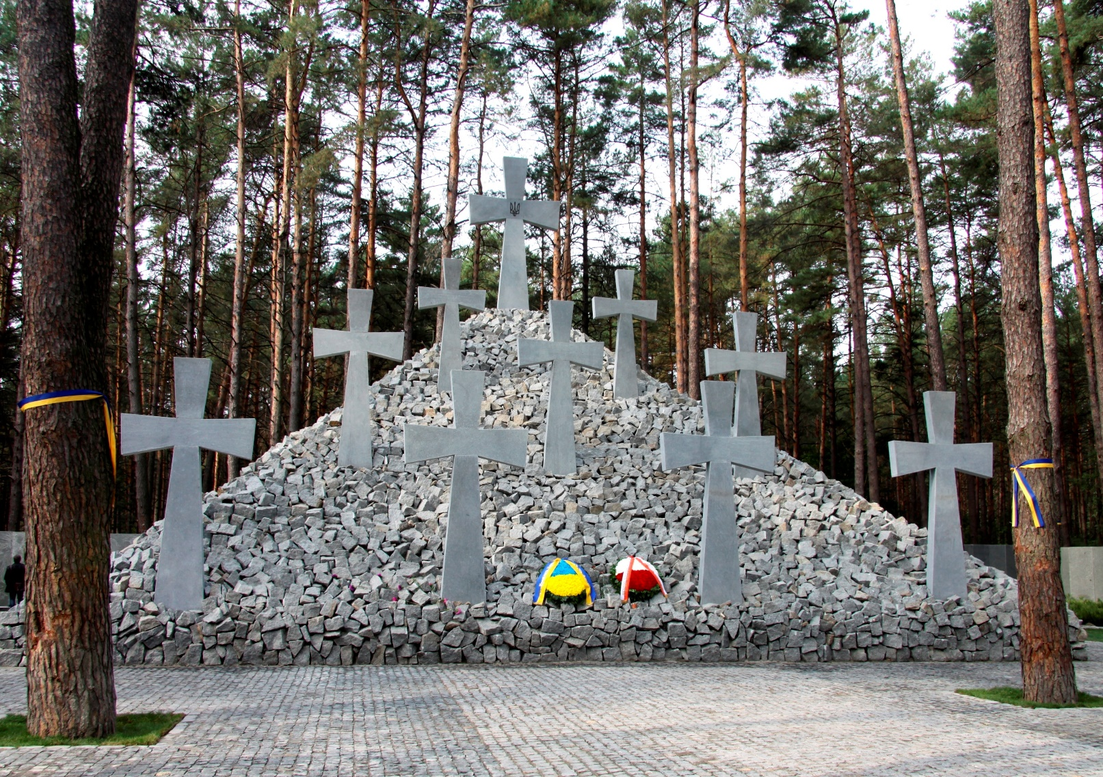
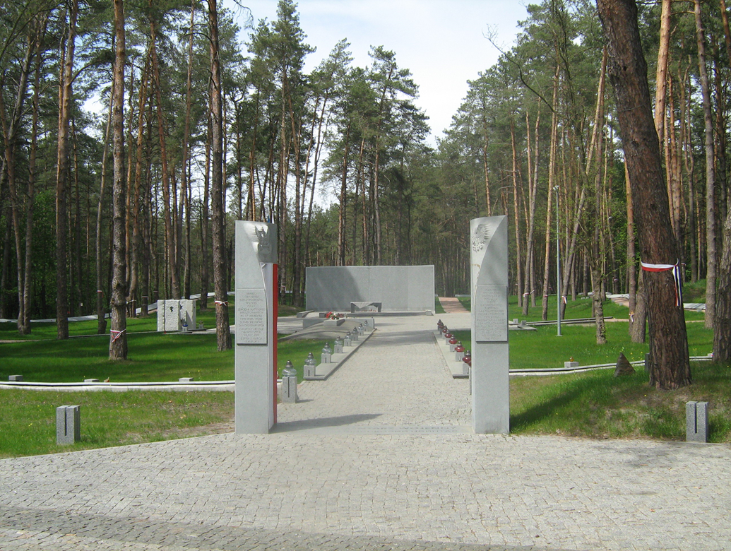
Биківнянський некрополь – місце пам’яті репресованої київської адвокатури
Київських адвокатів-жертв сталінського масового терору 1937 – 1938 років об’єднує не тільки їх належність та відданість обраній професії, а також і місце їхнього поховання – спецділянка НКВС УРСР у 19, 20 кварталах Биківнянського лісу, що на околицях Києва.
З 1937 по 1941 рр. на території спецділянки поховано щонайменше 22 тисячі жертв.
У книзі висвітлено життєвий шлях і трагічну долю 18 київських репресованих адвокатів, 26 київських юристів.
Уперше оприлюднено імена 119 польських адвокатів, виявлених у київських катинських списках.

Slide 15
Київські адвокати й правники – жертви Великого терору
Марко Григорович Віленський (1881 – 1937) – один з найвідоміших адвокатів Києва з дореволюційним досвідом роботи. З 1903 року, після закінчення юридичного факультету Київського університету
Св. Володимира, працював помічником присяжного повіреного, а з 1915 року – присяжним повіреним. Спеціалізувався на захисті у політичних та кримінальних справах. Брав участь у багатьох гучних процесах того часу, зокрема, Кишинівського погрому 1903 року та справі М.Бейліса.
Уперше заарештований органами НКВС у 1928 році. На допитах змушений був дати свідчення про товариські стосунки з Володимиром Винниченком – першим головою Генерального Секретаріату – уряду Української Народної Республіки. Міру запобіжного заходу тоді йому змінили з тримання під вартою на підписку про невиїзд. Вдруге заарештований у 1937-му, звинувачений у контрреволюційній діяльності, засуджений і розстріляний 3 вересня 1937 року у підвалі колишнього Жовтневого палацу. Похований в одній із братських могил на території спецділянки НКВС УРСР у Биківнянському лісі.
4 Київська гімназія, в якій навчався М. Віленський

Slide 16
Київські адвокати й правники – жертви Великого терору
Федір Іванович Крижанівський (1878 – 1938) – київський адвокат, професор права, заступник голови Української Центральної Ради. У 1910 – 1914 рр. працював у Києві помічником присяжного повіреного, у 1915 – 1917 рр. – присяжним повіреним. Належав до Київської громади, Товариства українських поступовців, Українського клубу в Києві. Один із засновників Центральної Ради, головував на її засіданнях, керував правничою комісією Коопцентру. Був лідером кооперативного руху, головою ради «Українбанку», який профінансував створення Товариства «Українфільм», «Молодого театру» і «Вільного театру». У 1921 р. став професором Кооперативного інституту.
Уперше заарештований співробітниками ДПУ УСРР у 1931 р. і
звинувачений в участі у контрреволюційній організації, яка нібито мала на меті повалення влади шляхом збройного повстання. Жодних речових доказів у справі проти Ф.Крижанівського не було, тому його звільнили з-під варти із забороною проживання у 12 населених пунктах на три роки. Вдруге заарештований 9 лютого 1938 року і звинувачений у членстві в націоналістичній організації. Постановою трійки від 11 квітня 1938 р. засуджений до розстрілу. Вирок виконали 28 квітня 1938 р. Похований у Биківні.

Slide 17
Київські адвокати й правники – жертви Великого терору
Арнольд-Едуард Германович Кристер (1886 – 1937) – київський адвокат, учений-правознавець, один з найвідоміших теоретиків цивільного права. Народився у родині відомого київського купця Едмунда Кристера і був онуком засновника садівницького господарства Вільгельма Кристера, на честь якого названа місцевість у Києві – Кристерова гірка.
У 1912 р. А. Кристер закінчив юридичний факультет університету Св. Володимира і продовжив навчатися у Бернському та Тюбінгенському університетах. У 1917 р. розпочав читати лекції у рідній ALMA-MATER. У 1915 – 1917 рр. працював помічником присяжного повіреного. Адреса його адвокатської контори у Києві була: Троїцько-Кирилівська площа, 6.
У 1919 р. призначений секретарем юридичного факультету університету.
У 1922 р. очолив Комісію з виучування звичаєвого права та секцію з цивільного права Всеукраїнської академії наук. Одночасно у 1920-х рр. працював на різних посадах у Київському інституті народного господарства: професор, декан правничого факультету, проректор навчальної частини. А.Кристера заарештували 10 лютого 1937 року співробітники НКВС УРСР. В обвинувачувальному висновку написали, що він одночасно був учасником антирадянської української націоналістичної організації й агентом німецької розвідки. 23 жовтня 1937 р. А.Кристера засудили до смертної кари, а наступного дня виконали вирок. Похований у Биківні.

Slide 18
Київські адвокати й правники – жертви Великого терору
Микола Маслов (1880 – 1940) – адвокат, український громадський діяч і політик, сенатор ІІ Речі Посполитої.
Кар’єру адвоката розпочав у Петербурзі, а продовжив у Луцьку.
У 1917 році – Борщівський повітовий комісар Тимчасового уряду.
У 1920 році оселився у Луцьку. У 1930 – 1938 роках Микола Маслов обирався сенатором Другої Речі Посполитої.
Восени 1939 року його заарештували чекісти, утримували в Луцькій тюрмі НКВС. Після перевезення з Луцької тюрми до Києва, у квітні чи травні 1940 року Миколу Маслова розстріляли.
Похований на польській частині Міжнародного меморіалу жертв тоталітаризму 1937–1941 років, що знаходиться на території Національного історико-меморіального заповідника «Биківнянські могили».
Пам’ятна дошка в будівлі Сенату Польщі, присвячена 151 сенатору ІІ Речі Посполитої, які загинули в роки Другої світової війни та в часи репресій

Slide 19
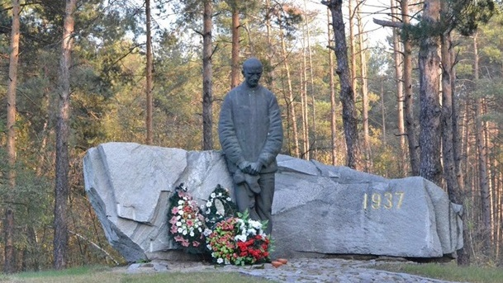
Страчені у в’язницях НКВС київські адвокати професори права, правники
Павло Іванович Баренфельд (1889 – 4.02.1938)
Копель Йосипович Берновський (1898 – 23.09.1938)
Іван Павлович Бесарабов (1882 – 4.02.1938)
Олександр Вікторович Гамерштадт (1882–29.01.1938)
Сергія Аркадійович Голубовський (1879 – 26.12.1937)
Ілля Прокопович Костенко (1893 – 23.10.1938)
Олексій Миколайович Мукалов (1886 – 4.02.1938)
Оскар Вільгельмович Печ ( 1882 – 11.11.1937)
Павло Юрійович Пивоваров (1886 – 9.11.1937)
Олександр Маркович Прокопенко (1884 – 29.09.1938)
Микола Дем’янович Пухтинський (1870 – 27.09.1938)
Семен Борисович Ратнер (1880 – 26.10.1938)
Леонід Анастасович Сорандо (1896 – 23.10.1937)
Василь Афанасійович Узонкель (1880 – 10.04.1938)
Микола Миколайович Товстоліс (1872 – 16.06.1938)
Борис Олексійович Язловський (1894 – 26.12.1937)
Стефан Гнатович Борисенок (1891 – 14.11.1937)
Іринарх Ювеналович Черкаський (1869 – 09.1941)
Сергій Михайлович Арабажин (1899 – 26.12ю1937)
Костянтин Степанович Івоні (1897 – 21.09.1937)
Микола Юлійович Кеніґсфест (1873 – 20.11.1937)
Станіслав Генріхович Корнгольд (1884 – 8.10.1938)
Борис Францович Лісовський (1880 – 16.01.1938)
Петро Стратонович Синицький (1882 – 31.08.1938)
Єфрем Якович Таск (1886 – 3.09.1937)
Пам’ятник репресованому на вході до Національного меморіального заповідника «Биківнянські могили»

Slide 20
ДЯКУЮ ЗА УВАГУ

